Slide 1
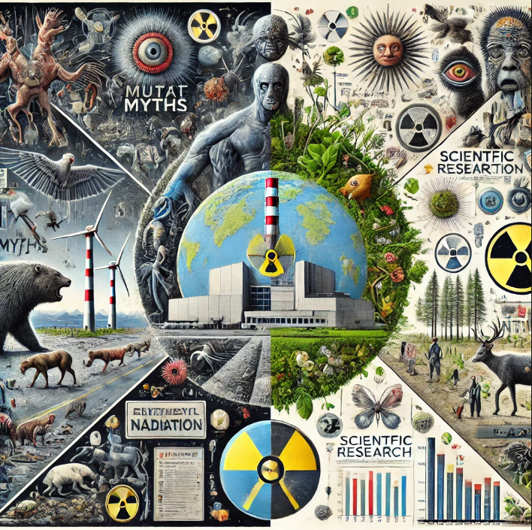
Чорнобільська катастрофа: міфи та антиміфи

Slide 2
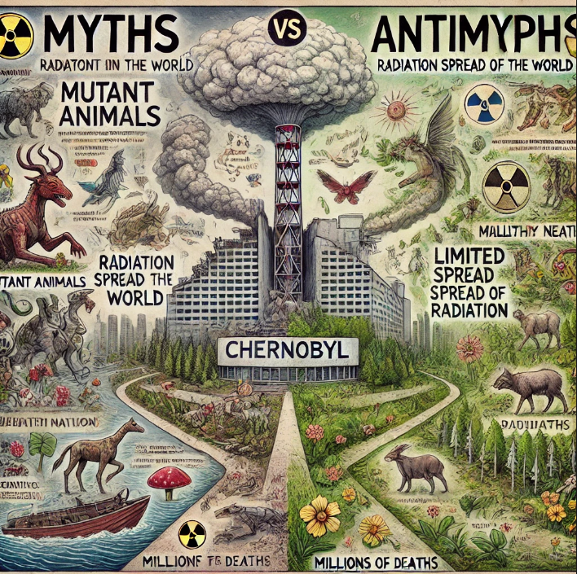
Міф: 1
Факт: 1
Міф: 2
Факт: 2
Міф: 3
Факт: 3
Міф: 4
Факт: 4
Міф: 5
Факт: 5
Джерело: g-mzFm1dKjW-chat-gpt

Slide 3
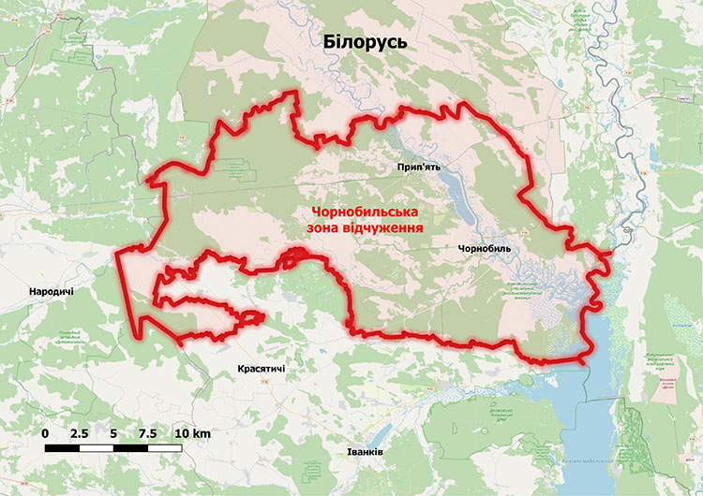
Міф: 1
Факт:1
Територія Чорнобильської зони залишитися непридатною для життя на тисячі років

Slide 4
Міф: 1
Факт: 1
Територія Чорнобильської зони залишитися непридатною для життя на тисячі років
забруднення радіацією залишається значним, природа навколо Чорнобильської зони відчуження виявилася напрочуд стійкою. Флора та фауна відновлюються, і в деяких частинах зони життя процвітає без втручання людини. Люди вже живуть на певних територіях за межами зони відчуження, а радіаційний фон у багатьох районах значно зменшився за останнє десятиліття.
Джерело: Доповідь Чорнобильського форуму ООН

Slide 5
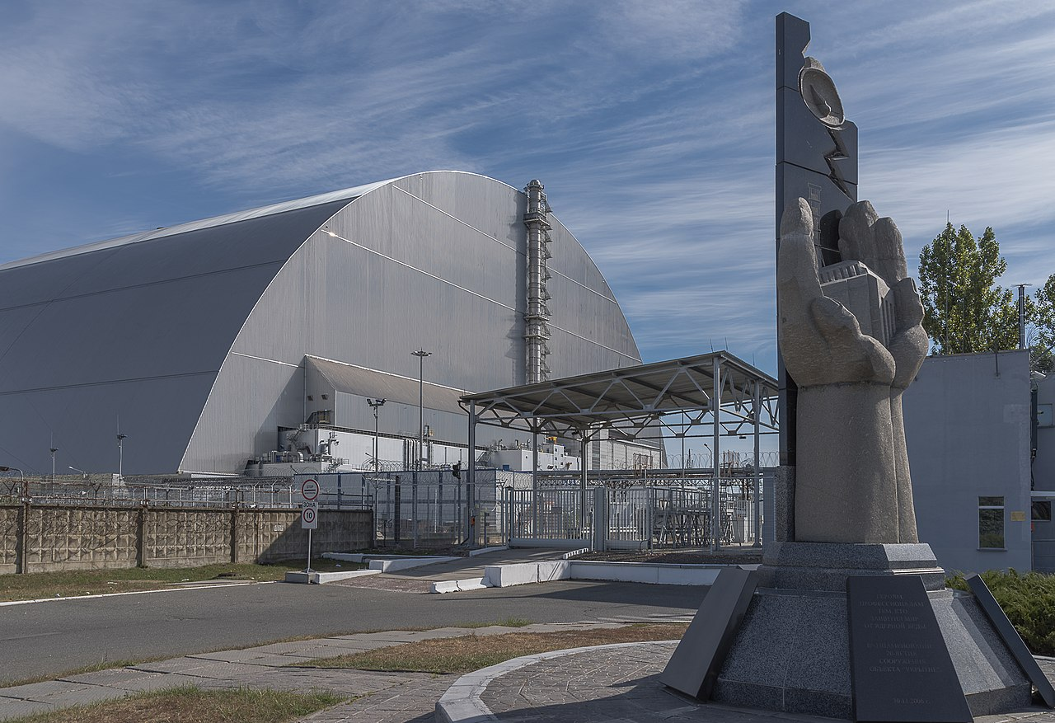
Міф: 2
Факт: 2
Про те, під час вибуху на ЧАЕС загинули тисячі людей

Slide 6
Міф: 2
Факт: 2
Про те, під час вибуху на ЧАЕС загинули тисячі людей
Насправді, безпосередньо від вибуху загинув лише оператор головних циркуляційних насосів Валерій Ходемчук. Його тіло досі залишається у зруйнованому 4-му енергоблоці.
Джерело: https://uk.wikipedia.org/wiki/

Slide 7
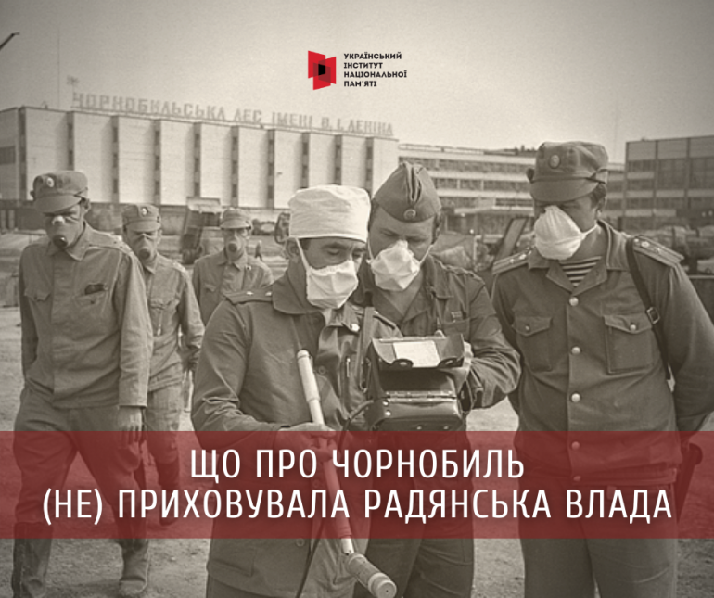
Міф: 3
Факт: 3
Катастрофа на Чорнобильській АЕС була результатом навмисного вибуху або саботажу

Slide 8
Міф: 3
Факт: 3
Катастрофа на Чорнобильській АЕС була результатом навмисного вибуху або саботажу
Насправді, аварія ЧАЕС сталася через з'єднання технічних дефектів реактора і помилок персоналу під час випробувань. Спроба радянського керівництва приховати масштаби катастрофи, сприяла поширенню теорії змови. Однак незалежні експерти та розслідування, відкриття архівів підтвердили, що причиною катастрофи були помилки в інженерно-технічні, а також порушення правил безпеки під час проведення експерименту
Джерело: Звіт МАГАТЕ про Чорнобиль

Slide 9
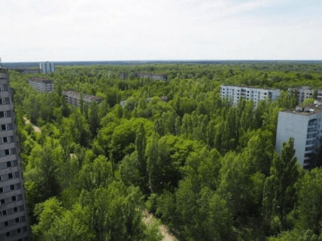
Міф: 4
Факт: 4
Радіація з Чорнобиля поширилася на весь світ і назавжди змінила клімат

Slide 10
Міф: 4
Факт: 4
Радіація з Чорнобиля поширилася на весь світ і назавжди змінила клімат
Радіоактивне забруднення від вибуху на АЕС справді поширилося на значні території, особливо в Європі (східна та північна частини), але воно не було всесвітньо масштабним і не вплинуло на клімат. Підвищений рівень радіації було зафіксовано в багатьох країнах Європи, але показники з часом зменшилися. Погода та клімат не були змінилися й Чорнобильський зоні відчуження.
Джерело: Звіт UNSCEAR 2000

Slide 11
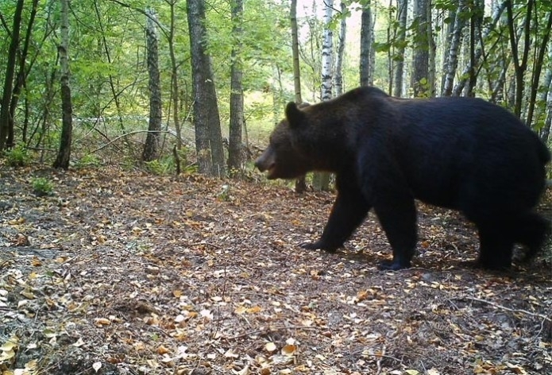
Міф: 5
Факт: 5
Тварини в зоні відчуження Чорнобиля стали мутантами через радіацію

Slide 12
Міф: 5
Факт: 5
Тварини й рослини в зоні відчуження Чорнобиля стали мутантами через радіацію
У перші роки після катастрофи деякі тварини і рослини спостерігали незначні мутації через високі рівні радіації. Проте зараз популяція тварин та рослин у зоні відчуження виглядає здоровою і не демонструє ніяких мутацій. Дослідження показують, що вплив радіації на тварин чи рослин значно менший, ніж очікувалося. Навпаки, популяції багатьох видів, наприклад: вовків, коней і птахів зросли через зниження людської активності в зоні.
Джерело: National Geographic

Slide 13
Використані джерела:
Доповідь Чорнобильського форуму ООН
Валерій Ходемчук -https://uk.wikipedia.org/wiki/
Звіт UNSCEAR 2000
National Geographic
https://news.telegraf.com.ua/ukr/ukraina/2024-04-26/5848524-mista-prividi-ta-kapsula-chasu-yak-sogodni-viglyadayut-chornobil-ta-pripyat-foto-ta-video - Міста-привиди та капсула часу: як сьогодні виглядають Чорнобиль та Прип’ять (фото та відео)
https://uinp.gov.ua/informaciyni-materialy/statti/shcho-pro-chornobyl-nepryhovuvala-radyanska-vlada - Що про Чорнобиль (не)приховувала радянська влада
https://kurs.if.ua/news/hto_zhyve_v_zoni_unikalni_svitly_fotopastok_u_lisah_dovkola_chornobylya_58419.html/ - Хто живе в Зоні: унікальні світлини з фотопасток у лісах довкола Чорнобиля. ФОТО
https://chatgpt.com/g/g-mzFm1dKjW-chat-gpt - колаж «Чорнобильська катастрофа: міфи та антиміфи»

